Slide 1

모바일 프로그래밍 기말대체과제
#식도락 여행
김우진

Slide 2
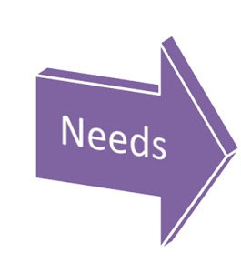

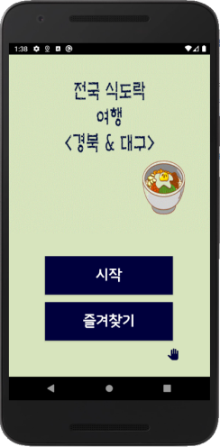
#목차
개발의 필요성
기능
시연 영상
개발의 필요성
이 App이 필요한 이유?
기능
App에 구현된 각 기능들
시연 영상

Slide 3
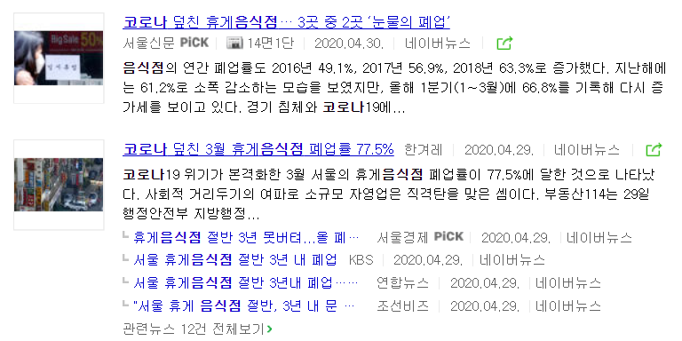
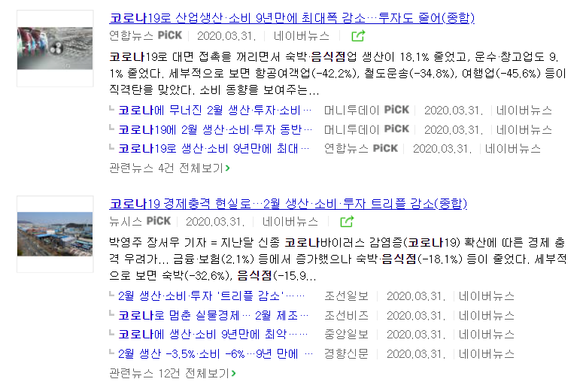
#개발의 필요성
#코로나 바이러스

Slide 4
#개발의 필요성
#포스트 코로나 시대
여행
보상심리

Slide 5
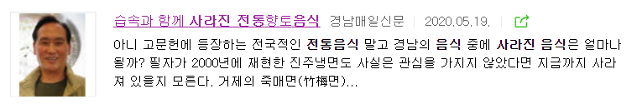
#개발의 필요성
#지역 음식 홍보
수요의 감소
시장에서의
도태
=

Slide 6
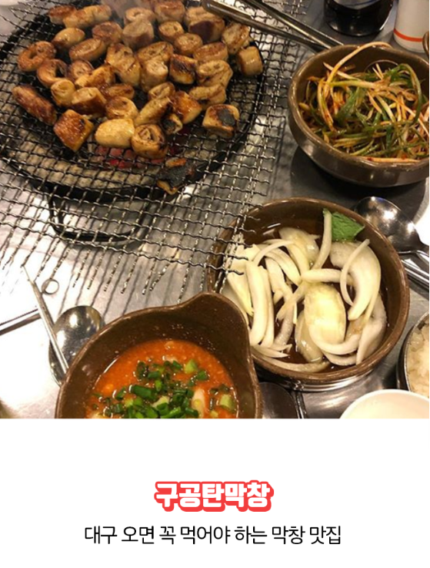
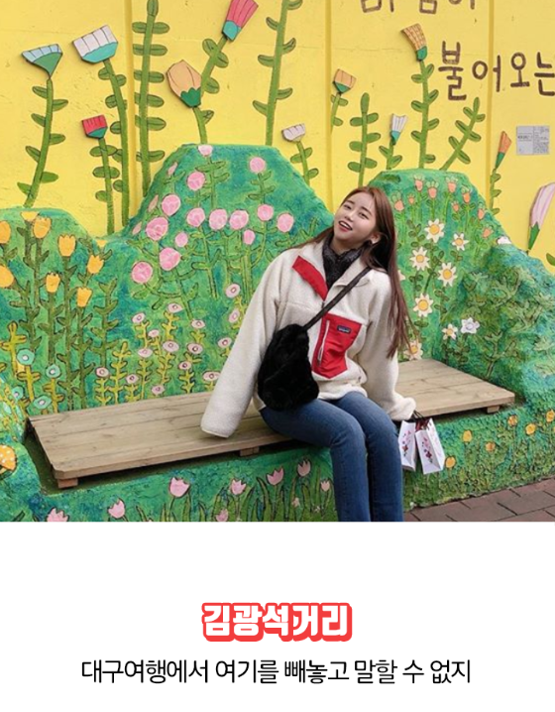
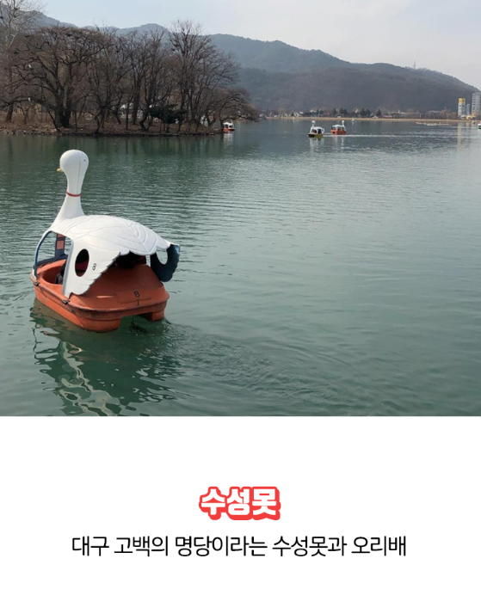
#기능
#지역 메뉴 추천 및 여행지 추천

Slide 7
#기능
#원하는 음식점 즐겨찾기
여기가 평점도 좋고 분위기도 좋네!
여러 번의 검색
다음날
어? 거기 이름이 뭐였더라..

Slide 8
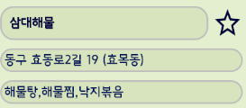
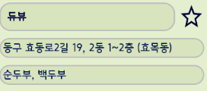
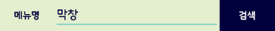
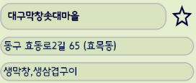
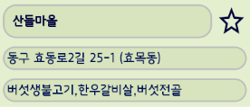
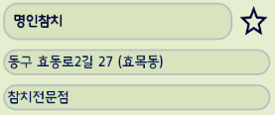
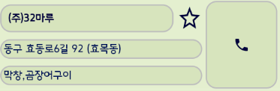
#기능
#난 이거 먹고 싶어!
내가 먹고 싶은건
막창 이야!

Slide 9
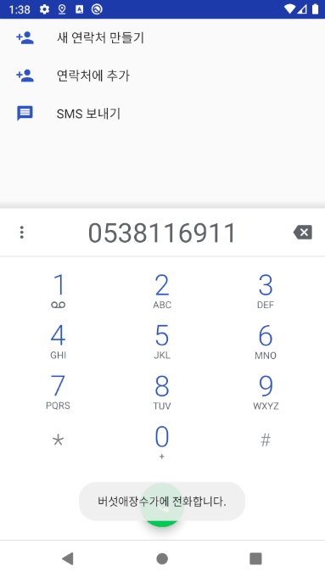
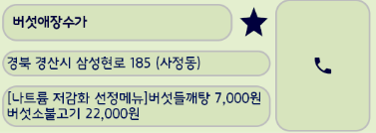
#기능
#간편한 전화 기능
간단하게
전화를 통한
예약!

Slide 10
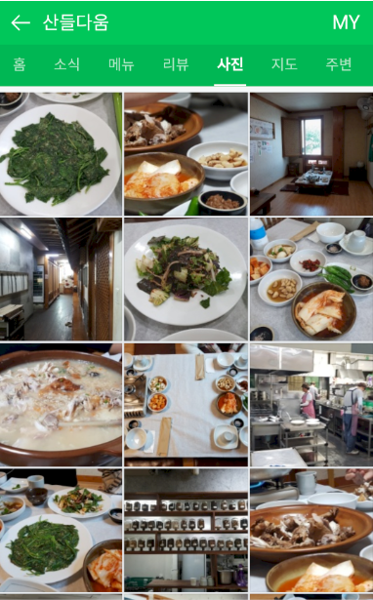
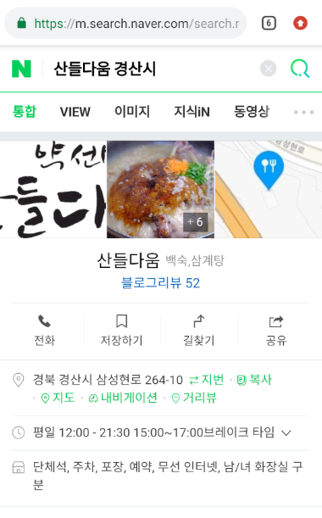
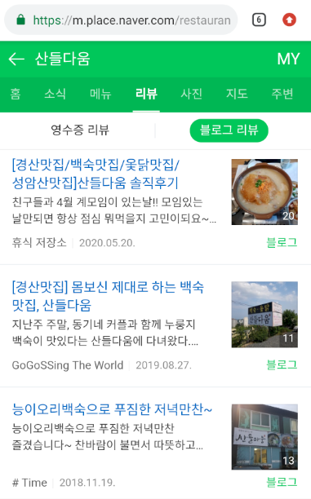
#기능
#이 음식점 어때?
앱 내에서
간편한 검색
가능

Slide 11
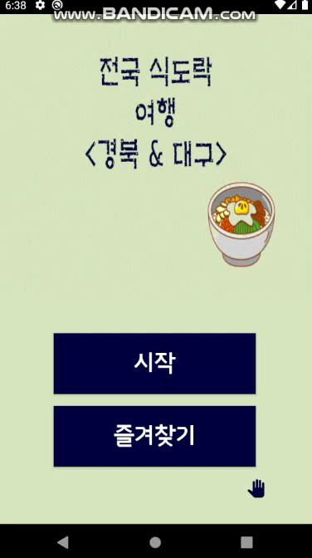
#시연영상
#지역 메뉴,
특산품
및
여행지 추천

Slide 12

#시연영상
#즐겨찾기

Slide 13

#시연영상
#검색 서비스

Slide 14
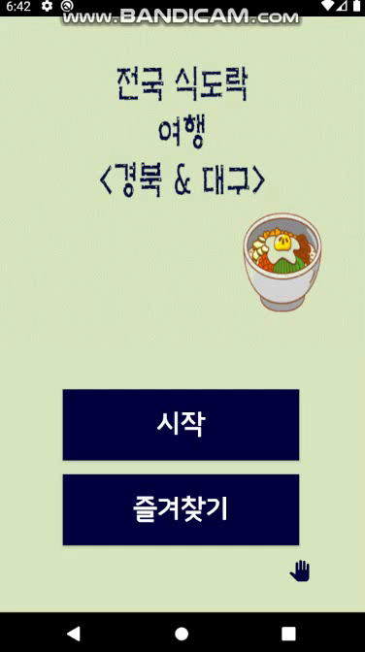
#시연영상
#전화 서비스

Slide 15
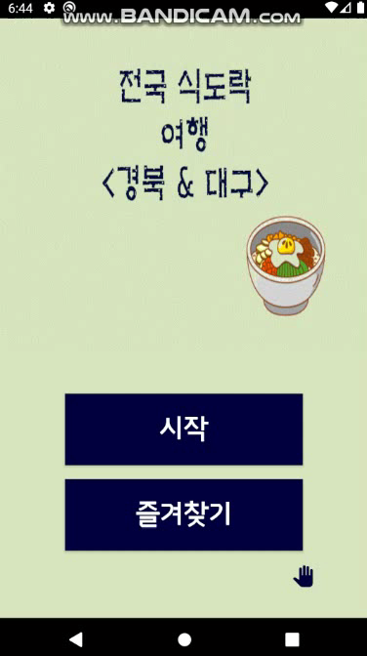
#시연영상
#검색 서비스

